Slide 1


Cocos2d-JS游戏开发
---瓦片地图(TiledMap)

Slide 2
概念
在游戏开发过程中，我们会遇到超过屏幕大小的地图，这类游戏通常会有丰富的背景元素，如果直接使用背景图切换的方式，需要为每个不同的场景准备一张背景图，这样会造成资源浪费（美术工作、内存分配、生成的包的体积）
瓦片地图就是为了解决这问题而产生的。一张大的世界地图或者背景图可以由几种地形来表示，每种地形对应一张小的图片，我们称这些小的地形图片为瓦片。把这些瓦片拼接在一起，一个完整的地图就组合出来了，这就是瓦片地图的原理

Slide 3
TileMap方案
在Cocos2d-x中，瓦片地图实现的是TileMap方案，TileMap要求每个瓦片占据地图上一个四边形或六边形的区域。把不同的瓦片拼接在一起，就可以组成完整的地图了。我们需要很多较小的纹理来创建瓦片。通常我们会将这些较小的纹理放在一张图片中，这样做会提高绘图性能。
瓦片地图由编辑器Tiled Map Editor制作，并保存为TMX格式的地图（http://www.mapeditor.org/）

Slide 4
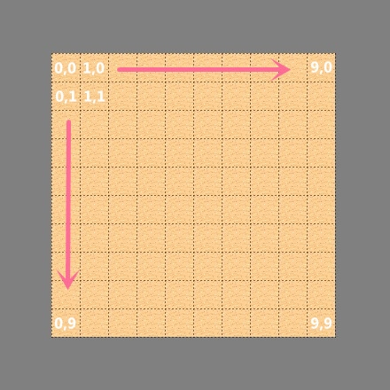
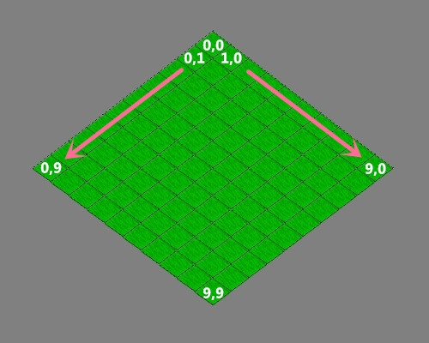
瓦片地图
地图方向 - 直角鸟瞰地图（90°地图） - 等距斜视地图（斜45°地图）

Slide 5

瓦片地图
地图资源 - 建议瓦片地图素材大小为32*32的倍数
- 瓦片素材组与其他图片不能混合使用
- 只有瓦片素材图能被导入TMX文件
- 每个Layer最多支持1套瓦片素材组

Slide 6
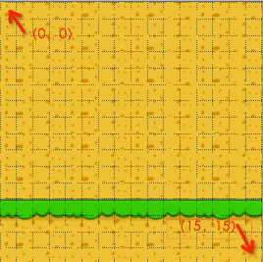
瓦片地图
瓦片地图坐标系
- 瓦片地图坐标系如下图，以瓦片为单位（不是以像素为单位）
- (0, 0): 左上角
- (15, 15): 右下角

Slide 7
瓦片地图
全局标识（GIDS）
- 瓦片的GID是一个全局标识量，他的范围从正整数1开始，到瓦片地图中tile的总量。
- 如果你的地图中有5个不同的瓦片，那么：
- 瓦片0的GID为1
- 瓦片1的GID为2
- 瓦片2的GID为3
- 以此类推
- 瓦片的GID为0被用来表示此瓦片为空

Slide 8
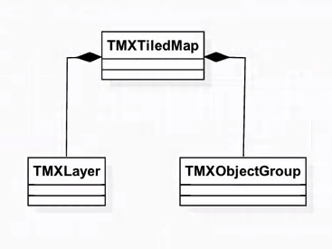
瓦片地图（TMXTiledMap）
Cocos2d-JS中访问瓦片地图API，主要的类有：TMXTiledMap、TMXLayer和TMXObjectGroup等

Slide 9
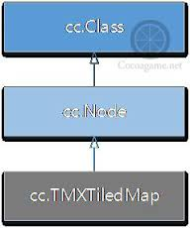
瓦片地图（TMXTiledMap）
TMXTiledMap是瓦片地图类，它的类图如下图所示，TMXTiledMap派生自Node类，具有Node特点
TiledMap工具实验

Slide 10
瓦片地图（TMXTiledMap）
TMXTiledMap常用的函数如下： new cc.TMXTiledMap(tmxFile) //创建瓦片地图对象 getLayer(layerName) //通过层名获得层对象 getObjectGroup(groupName) //通过对象层名获得层中对象组集合 getObjectGroups() //获得对象层中所有对象组集合 getProperties() //获得地图属性 getPropertiesForGID (GID)。通过GID获得属性

Slide 11
瓦片地图（TMXTiledMap）
获得瓦片地图尺寸及瓦片尺寸
getMapSize() //获得地图的尺寸，它的单位是瓦片
getTileSize() //获得瓦片尺寸，它的单位是像素
获得瓦片层和对象组示例代码如下： var group = _tileMap.getObjectGroup("Objects"); var background = _tileMap.getLayer("Background"); 其中_tileMap是瓦片地图对象

Slide 12
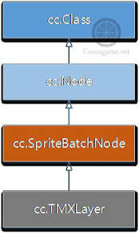
瓦片地图（TMXLayer）
TMXLayer是地图层类，它的类图如下图所示，TMXLayer父类派生自Node类，也具有Node特点。同时TMXLayer派生自SpriteBatchNode类，所有TMXLayer对象具有批量渲染的能力，瓦片地图层就是由大量重复的图片构成，它们需要渲染提高性能

Slide 13
瓦片地图（TMXLayer）
TMXLayer常用的函数如下： getLayer(layerName) //获得层 getLayerSize() //获得层尺寸，它的单位是瓦片 getMapTileSize() //获得瓦片尺寸，它的单位是像素 getPositionAt(pos) //通过瓦片坐标获得像素坐标，瓦片坐标y轴方向与像素坐标y轴方向相反 getTileGIDAt(pos) //通过瓦片坐标获得GID值

Slide 14
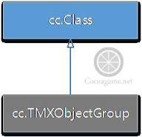
瓦片地图（ TMXObjectGroup）
TMXObjectGroup是对象层中的对象组集合，它的类图如下图所示，注意TMXObjectGroup与TMXLayer不同，TMXObjectGroup不是派生自Node，不具有Node特性

Slide 15
瓦片地图（ TMXObjectGroup）
TMXObjectGroup常用的函数如下： propertyNamed(propertyName) //通过属性名获得属性值 getProperties() //获得对象组的属性
getObject(objectName) //通过对象名获得对象
getObjects() //获得所有对象（数组）

Slide 16

Thank You！

